Slide 1
智能芯片设计 第5章 智能芯片架构设计
华中科技大学 人工智能与自动化学院
多谱信息智能处理技术全国重点实验室

Slide 2
本章内容
5.1 时域与空域计算架构
5.2 Thinker智能芯片架构
5.3 DNPU智能芯片架构
5.4 A310智能芯片架构

Slide 3
5.1 时域与空域架构
智能芯片通常采用高度并行的计算架构：时域 和 空域 架构
Sze V, Chen Y H, etal. Efficient processing of deep neural networks: A tutorial and survey. Proceedings of the, 2017, 105(12):2295-2329
Notes:
这张幻灯片介绍了智能芯片中常用的高度并行计算架构：时域（Temporal）和空域（Spatial）架构 。
### 时域架构（Temporal Architecture，SIMD/SIMT）
- **原理**：单指令多数据（SIMD，Single Instruction Multiple Data）或单指令多线程（SIMT，Single Instruction Multiple Threads）模式。在这种架构中，控制单元（Control）统一发出指令 ，多个算术逻辑单元（ALU，Arithmetic Logic Unit）在不同数据上执行相同操作。数据在寄存器文件（Register File）和存储（Memory Hierarchy）之间传输。
- **优势**：适合处理大规模数据的重复计算，如向量运算，能有效提高计算效率，减少指令执行次数。
- **应用场景**：常用于多媒体处理、科学计算等领域，可加速矩阵运算、图像滤波等任务。
### 空域架构（Spatial Architecture，Dataflow Processing）
- **原理**：基于数据流处理（Dataflow Processing）。多个ALU以阵列形式组织，数据在ALU之间直接流动，根据数据的流向和需求进行计算，减少了数据在存储层次和ALU之间的频繁传输。
- **优势**：对数据流的处理更加灵活高效，能够适应复杂的计算任务，减少数据传输开销，提高计算并行度。
- **应用场景**：在深度学习等领域应用广泛，可高效处理神经网络中大量神经元的并行计算。

Slide 4
5.1 时域与空域架构
时域架构
专门针对DNN定制指令集的专用处理器架构
基于指令流集中控制ALU和存储资源
每个ALU都从集中式存储器获取运算数据，并向其写回结果
AI处理器发展的早期：标量处理器，通过系列标量运算完成大型矩阵和张量的计算
架构改进：矢量处理器，SIMD，同一指令同时针对多个数据元素执行相同的操作
CPU → GPU
Notes:
这张幻灯片进一步阐述了时域架构，具体内容如下：
### 架构特性
- **专用处理器架构**：时域架构是专门针对深度神经网络（DNN）定制指令集的专用处理器架构 。定制指令集能让处理器更高效地处理DNN相关计算任务，提升执行效率。
- **集中控制**：基于指令流集中控制算术逻辑单元（ALU）和存储资源 。所有ALU依据统一指令流行动，从集中式存储器获取运算数据，并将计算结果写回。
### 发展历程
- **早期 - 标量处理器**：在AI处理器发展早期，采用标量处理器 。通过一系列标量运算来完成大型矩阵和张量计算。但标量运算一次处理一个数据，面对大规模数据计算效率较低。
- **架构改进 - 矢量处理器（SIMD）**：之后发展出矢量处理器，引入单指令多数据（SIMD）模式 。同一指令可同时针对多个数据元素执行相同操作，大幅提升了数据并行处理能力，显著提高了计算效率。这一改进也体现了从CPU（中央处理器）到GPU（图形处理器）的发展趋势，GPU 更擅长并行计算，在处理大规模数据运算方面优势明显。

Slide 5
5.1 时域与空域架构
时域架构
计算单元配置灵活，通用性较强
每一步操作需要精确的指令控制存储器访问和具体计算单元的操作类型
集中式存储导致片外存储交互频繁，性能和能效受限
标量处理器→矢量处理器
Notes:
这张幻灯片继续介绍时域架构，内容如下：
### 优势
- **灵活性与通用性**：计算单元配置灵活 ，这使得时域架构能够适应多种不同类型的计算任务，通用性较强。可以根据具体的应用需求，调整计算单元的工作模式和参数等。
### 操作特点与局限
- **指令控制要求高**：每一步操作都需要精确的指令来控制存储器访问以及具体计算单元的操作类型 。这意味着指令集设计要非常精细，以确保数据能准确从存储器读取、计算单元能按预期执行操作，增加了指令设计和编程的复杂度。
- **存储交互问题**：采用集中式存储，导致与片外存储的交互频繁 。频繁的数据传输会消耗大量时间和能量，限制了处理器整体的性能和能效。因为片外存储访问速度相对较慢，且数据传输过程中存在功耗开销。
### 发展演进
- **从标量到矢量处理器**：因此，时域架构经历了从标量处理器向矢量处理器的发展历程 。标量处理器一次处理一个数据，效率较低；矢量处理器引入SIMD等技术，可同时处理多个数据元素，大幅提升计算效率，适应不断增长的计算需求。

Slide 6
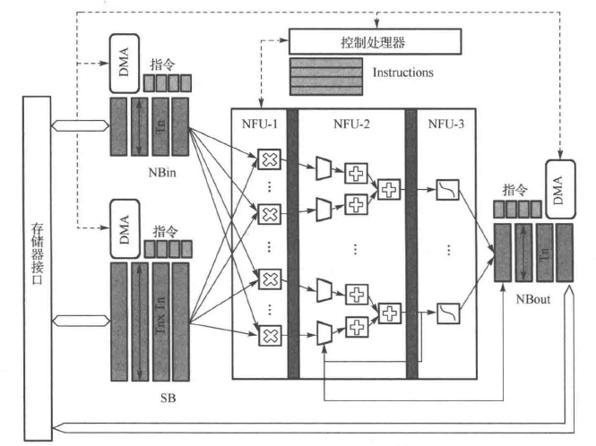
5.1 时域架构代表性设计
中科院计算所的DianNao(2014)
NPU、缓存（NBin/Nbout/SB）和控制器
NPU和缓存在指令流驱动下受控制器统一组织调度
NPU三级流水：NFU1（乘法）、NFU2（加法）、NFU3（激活）、
较128bits的SIMD处理器，达到117倍加速比、21倍降能耗
Chen Y, Chen T, etal. DianNao family: energy-efficient hardware accelerators for machine learning. Research highlight, Communications of the ACM, 2016, 59(11):105-112
Notes:
这张幻灯片介绍了时域架构的代表性设计——中科院计算所的DianNao（2014 ），具体内容如下：
### 架构组成
- **组件构成**：DianNao由神经网络处理器（NPU） 、缓存（NBin/Nbout/SB ）和控制器组成。这些组件协同工作，实现对神经网络计算的加速处理。
- **调度机制**：NPU和缓存在指令流驱动下，受控制器统一组织调度 。确保各个组件能按照预定指令有序运行，高效完成计算任务。
### 处理单元流水线
- **三级流水线**：NPU采用三级流水线设计，分别为NFU1（负责乘法运算 ）、NFU2（负责加法运算 ）、NFU3（负责激活操作 ）。通过流水线设计，可提高处理器的执行效率，实现指令的并行处理。
### 性能优势
- **加速与能耗优化**：相较于128bits的SIMD处理器，DianNao能达到117倍加速比，能耗降低21倍 。在机器学习计算任务中，大幅提升了处理速度，同时显著降低了能耗，具有很高的能效比。

Slide 7
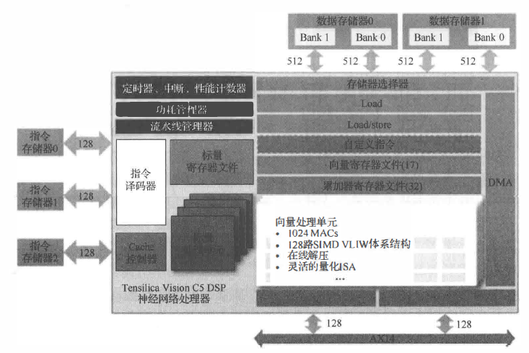
5.1 时域架构代表性设计
Cadence 公司的Vision C5 DSP (2017)
SIMD VLIW（超长指令字）结构
支持卷积/全连接/池化等计算
1mm²面积 1 TMAC/s
较2017年GPU： AlexNet基准最快提高6倍，Inception V3基准最快提高9倍
Notes:
这张幻灯片介绍了Cadence公司2017年推出的Vision C5 DSP，属于时域架构代表性设计，具体内容如下：
### 架构特性
- **体系结构**：采用SIMD（单指令多数据）VLIW（超长指令字）体系结构 。这种结构能让处理器在一个时钟周期内执行多条指令，提高指令执行并行度，加速数据处理。
### 计算能力
- **支持运算类型**：支持卷积、全连接、池化等常见的神经网络计算 。可有效处理深度学习任务中大量的矩阵运算，满足多种神经网络模型的计算需求。
### 性能指标
- **计算密度**：在1mm²的面积上可实现1 TMAC/s（每秒一万亿次乘加运算 ）的计算性能，体现了较高的计算密度，在较小芯片面积上实现强大计算能力。
- **性能提升**：与2017年的GPU相比，在AlexNet基准测试中最快可提高6倍，在Inception V3基准测试中最快可提高9倍 。表明其在处理深度学习模型时，相比传统GPU有显著的性能优势，能更高效地完成神经网络计算任务。 幻灯片右侧的架构图展示了该处理器的内部组件，包括数据存储器、指令译码器、向量处理单元等。

Slide 8
5.1 时域与空域架构
空域架构
每个ALU都有独立的控制逻辑
每个ALU都有本地存储器，如本地缓存或寄存器组
ALU+本地存储器 = 计算单元PE
基于数据流控制：所有ALU形成处理链，数据在ALU间传递
有效提高计算任务的执行性能，控制能耗；但缺少时间域上的可变性，灵活性不足
Notes:
这张幻灯片介绍了空域架构，具体内容如下：
### 架构特性
- **独立控制逻辑**：每个算术逻辑单元（ALU）都有独立的控制逻辑 ，这使得每个ALU能相对自主地执行任务，无需依赖统一的集中式指令控制，提高了执行的自主性。
- **本地存储器**：每个ALU都配备本地存储器，如本地缓存或寄存器组 。本地存储可减少对外部大容量存储器的访问次数，加快数据读取速度，降低数据传输延迟。
- **计算单元构成**：ALU与本地存储器组合形成计算单元PE（Processing Element ），这种组合方式让计算和存储在局部紧密配合，提升计算效率。
### 运行机制
- **数据流控制**：基于数据流控制，所有ALU形成处理链 。数据在ALU之间直接传递，根据数据流向进行计算，无需频繁从集中式存储中读取数据，减少了数据传输开销。
### 优缺点
- **优势**：能有效提高计算任务的执行性能，并且通过减少数据传输等方式控制能耗 。适合处理大规模并行计算任务，尤其是对计算效率和能耗要求较高的场景。
- **局限**：缺少时间域上的可变性，灵活性不足 。相比时域架构，空域架构在应对复杂多变、需要灵活指令调度的计算任务时，存在一定局限性。

Slide 9
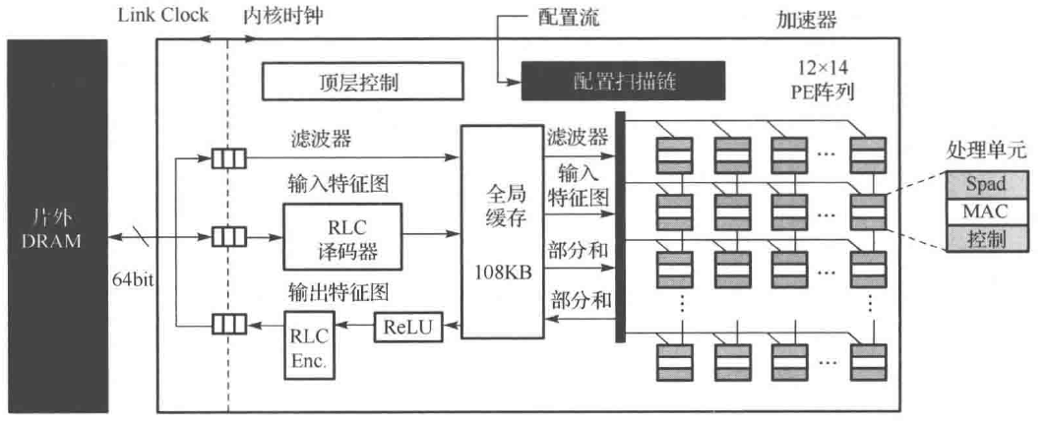
5.1 空域架构代表性设计
MIT的Eyeriss (2016)
1个12×14的PE阵列
每个PE自带控制器和本地存储器，PE之间可直接传递数据
PE本地Reg、片上全局缓存、片外DRAM多级存储架构
行复用（RS）数据流提升片上数据复用率
计算能效较传统方法提升10倍
Chen Y H, Krishna T, etal. Eyeriss: An energy-efficient reconfigurable accelerator for deep convolutional neural networks. IEEE Journal of Solid-State Circuits, 2017, 52(1): 127-138
Notes:
这张幻灯片介绍了MIT在2016年设计的Eyeriss，它是空域架构的代表性设计，具体内容如下：
### 架构组成
- **PE阵列**：采用1个12×14的处理单元（PE）阵列 。这种大规模的阵列结构为并行计算提供了硬件基础。
- **PE特性**：每个PE自带控制器和本地存储器 ，PE之间可直接传递数据。本地存储器和独立控制器让每个PE能高效处理本地数据，减少数据传输延迟，提高计算效率。
- **多级存储架构**：拥有PE本地寄存器（Reg）、片上全局缓存、片外DRAM的多级存储架构 。这种分层存储设计可根据数据访问频率和容量需求，合理分配存储资源，优化数据访问速度。
### 数据流与性能
- **数据流策略**：运用行复用（RS）数据流策略 ，提升片上数据复用率。通过这种方式，减少了对外部存储器的访问次数，降低数据传输开销。
- **计算能效**：计算能效较传统方法提升10倍 。在处理深度卷积神经网络任务时，能以更低能耗实现更高计算性能，在能效方面表现优异。

Slide 10
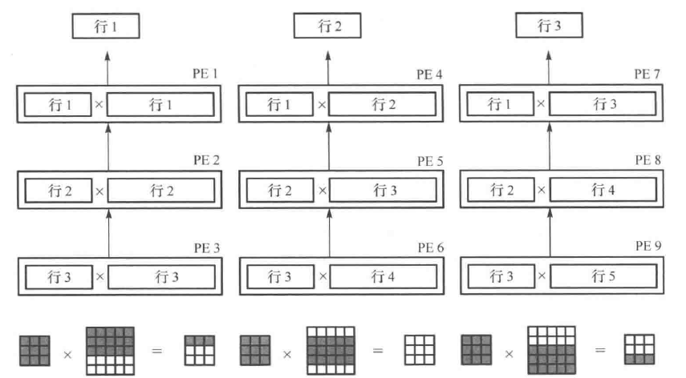
5.1 空域架构代表性设计
MIT的Eyeriss (2016)
3×3核3行 → 同列的3个PE
流过PE的IFM相乘，与邻行传递的部分和累加，再行间传递
权重数据及部分和数据不需要与全局缓存交互，实现了权重数据和输出数据的重用
低成本存储访问提升能效
计算能效较传统方法提升10倍
Chen Y H, Krishna T, etal. Eyeriss: An energy-efficient reconfigurable accelerator for deep convolutional neural networks. IEEE Journal of Solid-State Circuits, 2017, 52(1): 127-138
Notes:
这张幻灯片延续介绍MIT的Eyeriss（2016 ），深入阐述其工作原理和优势：
### 计算流程
- **数据分配**：对于3×3核的卷积操作，将其3行数据分配给同列的3个处理单元（PE ）。这种分配方式充分利用PE阵列结构，实现并行计算。
- **运算过程**：输入特征图（IFM）数据流过PE时进行乘法运算，然后与邻行传递过来的部分和进行累加，之后结果再向行间传递 。通过这种方式，在PE间高效传递和处理数据，完成卷积计算。
### 数据复用
- **减少存储交互**：权重数据及部分和数据不需要与全局缓存频繁交互 。通过在PE间直接传递和处理数据，实现了权重数据和输出数据的重用 。降低了对全局缓存的访问频率，减少数据传输开销。
### 性能优势
- **能效提升**：采用低成本存储访问策略，有效提升了计算能效 。最终使得Eyeriss的计算能效相较于传统方法提升10倍 。在深度卷积神经网络计算中，以更低能耗实现更高性能。

Slide 11
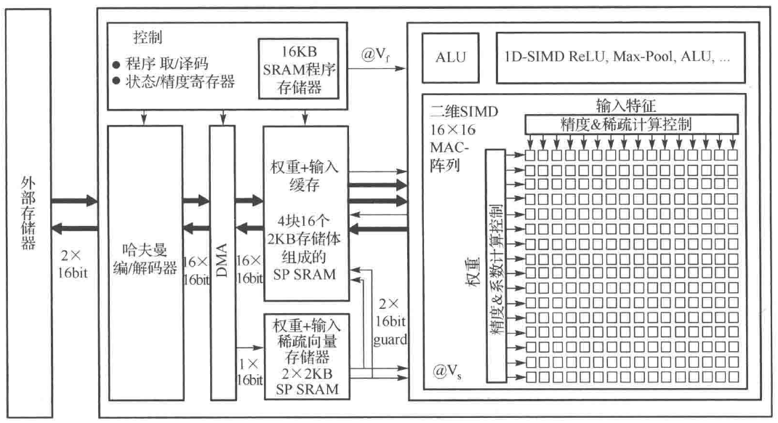
5.1 空域架构代表性设计
比利时鲁汶大学的ENVISION (2017)
16bit RISC核，专用ReLU和池化一维SIMD处理单元
卷积层/全连接层MAC阵列 16×16,电压-精度-频率动态缩放DVAFS
DNN内在并行性/重用性提高MAC阵列数据效率
稀疏化网络压缩与计算，提高DNN硬件执行效率，10TOP/W
Notes:
这张幻灯片介绍了比利时鲁汶大学2017年的ENVISION，属于空域架构代表性设计，内容如下：
### 架构组件
- **处理单元**：采用16bit RISC核，配备专用的ReLU和池化一维SIMD处理单元 。能高效执行神经网络中的激活函数计算和池化操作，提升计算效率。
- **MAC阵列**：卷积层和全连接层使用16×16的MAC（乘加）阵列 ，并具备电压 - 精度 - 频率动态缩放（DVAFS）功能。可根据计算任务需求动态调整工作参数，平衡性能与能耗。
### 数据处理优势
- **数据效率提升**：利用DNN内在的并行性和重用性 ，提高MAC阵列的数据效率。通过合理组织数据访问和计算流程，减少数据冗余传输，提升整体计算性能。
- **稀疏化处理**：支持稀疏化网络压缩与计算 ，通过对稀疏数据的有效处理，进一步提高DNN硬件执行效率，达到10TOP/W（每秒万亿次操作/瓦 ）的高能效比。 幻灯片右侧架构图展示了其控制单元、存储器、计算阵列等组件的连接关系和数据流向，体现其硬件设计思路。

Slide 12
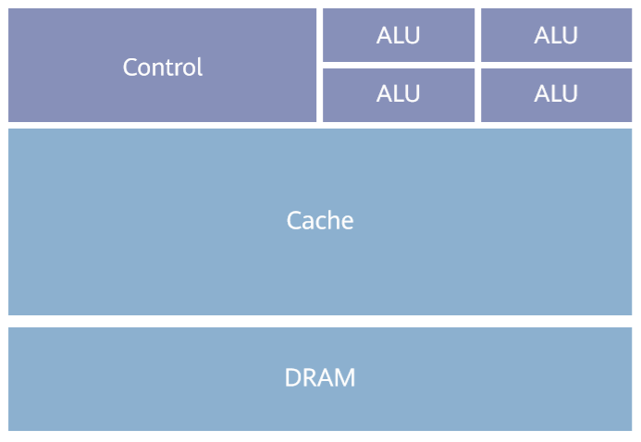
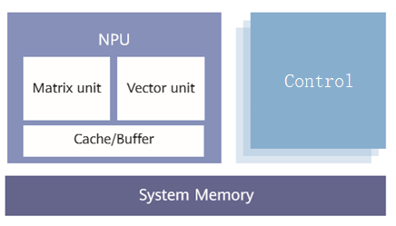
5.1 时域与空域架构
一种DLP基本架构：设计运算、存储、控制高效专用架构 (DSA)
DSA: Domain Specific Architecture
ALU
NPU：专注于向量/矩阵/张量运算
CPU
DLP
Notes:
这张幻灯片介绍了一种深度学习处理器（DLP）的基本架构，即领域特定架构（DSA，Domain Specific Architecture ），内容如下：
### 架构演进
- **从通用到专用**：展示了从传统CPU架构到DLP架构的演进。传统CPU中，算术逻辑单元（ALU）主要负责运算 ，配合控制单元（Control）、缓存（Cache）和动态随机存取存储器（DRAM）工作。而DLP架构引入神经网络处理器（NPU） ，专注于向量、矩阵、张量运算 ，更适配深度学习任务需求。
### DLP架构特点
- **高效专用设计**：DSA是一种针对深度学习设计的运算、存储、控制高效的专用架构 。NPU内部包含矩阵单元（Matrix unit）、向量单元（Vector unit）以及缓存/缓冲（Cache/Buffer） ，专门处理深度学习中大量的矩阵和向量计算，提高计算效率。同时，配合控制单元和系统内存（System Memory），实现整体高效运行。 这种架构通过定制化设计，满足深度学习任务对计算性能、存储访问和控制的特殊要求，相比通用CPU架构能更高效地执行深度学习算法。

Slide 13
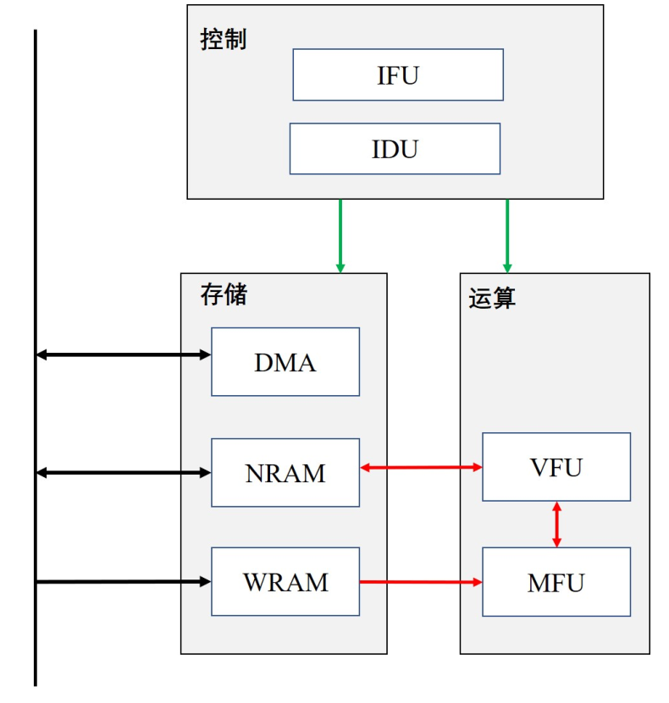
5.1 时域与空域架构
一种DLP基本架构
控制模块
指令的语义粒度（提供专用指令，操作粒度为tensor）
领域专用指令 vs. RISC vs. CISC
运算模块
基于tensor语义设计运算模块
存储模块
基于tensor语义设计存储模块
DLP基本架构
Notes:
这张幻灯片进一步介绍深度学习处理器（DLP）的基本架构，从控制、运算、存储三个模块展开：
### 控制模块
- **指令语义粒度**：提供专用指令，操作粒度为张量（tensor） 。通过定制指令，精准适配深度学习任务中张量运算的需求，提高指令执行效率。
- **指令类型对比**：将领域专用指令与精简指令集计算机（RISC）、复杂指令集计算机（CISC）指令进行对比 。领域专用指令专为深度学习领域设计，相比通用的RISC和CISC指令集，能更高效地处理深度学习任务。
### 运算模块
- **设计依据**：基于张量语义设计运算模块 。针对深度学习中大量的张量运算，定制化设计运算单元，使运算模块能更高效地执行矩阵乘法、加法等操作，满足深度学习计算需求。
### 存储模块
- **设计依据**：基于张量语义设计存储模块 。考虑深度学习中张量数据的存储和访问特点，优化存储结构和访问机制，减少数据读取延迟，提高数据传输效率，配合运算模块高效运行。
幻灯片右侧架构图展示了各模块及其内部组件（如IFU、IDU、DMA等）的连接关系，体现了DLP架构的设计思路和数据流向。

Slide 14
5.1 时域与空域架构
一种DLP基本架构
控制模块
取指单元IFU（Instruction Fetch Unit）
指令译码单元IDU（Instruction Decode Unit）
运算模块
向量运算单元VFU（Vector Function Unit）
矩阵运算单元MFU（Matrix Function Unit）
存储模块
权重存储单元WRAMW（Weight RAM）
神经元存储单元NRAM（Neuron RAM）
直接内存存取单元DMA（Direct Memory Access）
DLP基本架构
Notes:
这张幻灯片继续介绍深度学习处理器（DLP）的基本架构，详细说明了各模块的具体组成单元：
### 控制模块
- **取指单元（IFU，Instruction Fetch Unit）**：负责从存储器中提取指令 ，是指令执行流程的起始环节，为后续的指令译码和执行提供指令来源。
- **指令译码单元（IDU，Instruction Decode Unit）**：对从IFU获取的指令进行解码 ，分析指令的操作类型和操作数等信息，以便控制运算模块和其他组件正确执行指令。
### 运算模块
- **向量运算单元（VFU，Vector Function Unit）**：主要处理向量相关运算 ，在深度学习中常用于处理特征向量等数据，加速向量的加法、乘法等运算操作。
- **矩阵运算单元（MFU，Matrix Function Unit）**：专注于矩阵运算 ，深度学习中大量的卷积和全连接层计算都涉及矩阵乘法等操作，MFU可高效完成此类运算。
### 存储模块
- **权重存储单元（WRAM，Weight RAM）**：用于存储神经网络中的权重数据 ，权重是神经网络训练和推理的关键参数，WRAM为运算模块快速提供权重数据。
- **神经元存储单元（NRAM，Neuron RAM）**：存储神经元相关数据 ，如神经元的激活值等，支持运算模块进行神经元计算。
- **直接内存存取单元（DMA，Direct Memory Access）**：允许外部设备在无需CPU干预的情况下直接访问系统内存 ，可加快数据在存储模块和运算模块之间的传输速度，提升整体架构的数据传输效率。
幻灯片右侧架构图直观展示了这些单元的连接关系和数据流向，体现了DLP架构各部分的协同工作机制。

Slide 15
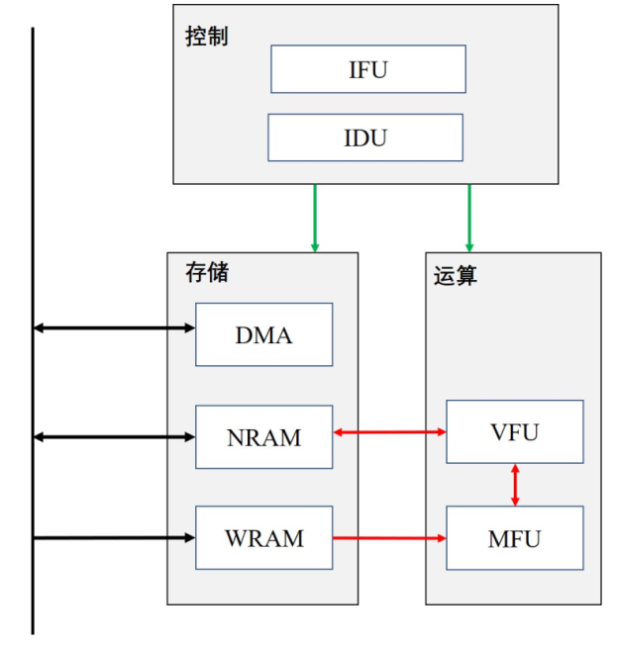
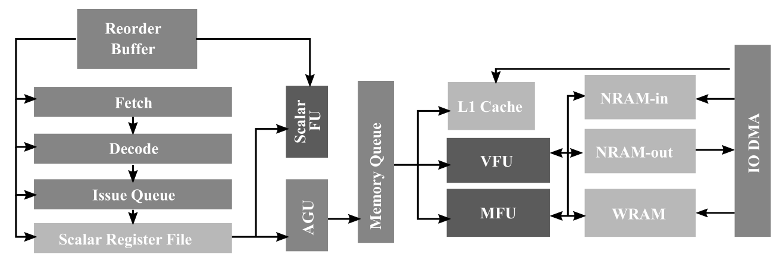
5.1 时域与空域架构
一种DLP基本架构
控制：
多发射队列，支持指令级并行，寄存器重命名
Notes:
这张幻灯片进一步介绍深度学习处理器（DLP）的基本架构中控制模块的特性，具体内容如下：
### 控制模块特性
- **多发射队列**：控制模块采用多发射队列机制 。意味着处理器可在一个时钟周期内同时发射多条指令，增加指令执行的并行度，提高处理器的指令吞吐量。
- **支持指令级并行**：能够支持指令级并行（ILP，Instruction - Level Parallelism） 。通过优化指令调度和执行顺序，让多条不相关指令在同一时间周期内并行执行，进一步提升处理器性能。
- **寄存器重命名**：具备寄存器重命名功能 。通过将指令中的逻辑寄存器映射到不同的物理寄存器，可消除指令间的相关性，避免数据冲突，使指令能更高效地并行执行。
### 架构组件及数据流向
- 左侧架构图展示了控制模块内部组件（如Reorder Buffer、Fetch、Decode等 ）以及它们与运算模块（VFU、MFU ）和存储模块（NRAM、WRAM ）之间的连接关系和数据流向。控制模块通过这些组件协调指令的获取、解码、发射等过程，确保整个DLP架构高效运行。 从Fetch获取指令，经Decode解码后进入Issue Queue，再通过Scalar FU等单元与运算和存储模块交互，实现数据处理和指令执行。

Slide 16
5.1 时域与空域架构
一种DLP基本架构
运算：
增加运算器中的操作，支持硬件高效执行的操作
低位宽运算器（量化），提高执行能效
Notes:
这张幻灯片介绍了深度学习处理器（DLP）基本架构中运算模块的特点，内容如下：
### 运算模块特性
- **丰富运算操作**：增加运算器中的操作，支持硬件高效执行的操作 。通过扩充运算器功能，使其能直接执行深度学习中常见的复杂运算，减少软件层面的转换开销，提升运算效率。
- **低位宽运算器（量化）**：采用低位宽运算器，即利用量化技术 。通过降低数据位宽，减少计算过程中数据存储和传输的开销，同时降低运算复杂度，在不显著影响精度的前提下，大幅提高执行能效，减少功耗。
### 架构组件及数据流向
- 左侧架构图展示了运算模块（VFU、MFU ）与控制模块（Reorder Buffer、Fetch等 ）以及存储模块（NRAM、WRAM ）之间的连接关系和数据流向。控制模块发出指令，运算模块接收数据并执行运算，运算结果与存储模块交互，实现数据的处理和存储，各模块协同工作保障DLP架构高效运行。

Slide 17
5.1 时域与空域架构
一种DLP基本架构
访存：
多级存储架构，降低访存延迟
多通道存储架构，扩增访存带宽，减少冲突
Notes:
这张幻灯片介绍了深度学习处理器（DLP）基本架构中的访存部分，具体内容如下：
### 多级存储架构
- **降低访存延迟**：采用多级存储架构 ，通常包括寄存器、缓存（如L1 Cache ）、主存等不同层次的存储单元。靠近运算单元的高速存储（如寄存器、L1 Cache）用于存储频繁访问的数据和指令，能快速被运算模块读取，减少从低速主存读取数据的次数，从而降低访存延迟 。例如，当运算单元需要数据时，先从L1 Cache查找，若命中则可快速获取数据，无需等待从主存读取的较长时间。
### 多通道存储架构
- **扩增访存带宽**：采用多通道存储架构 ，通过增加存储通道数量，可同时进行多个数据传输操作。并行传输更多数据，在单位时间内传输更多的数据量，扩增访存带宽 。比如，多个通道可同时为运算模块提供数据，满足其对大量数据的快速需求。
- **减少冲突**：多通道存储架构还能减少访存冲突 。当多个运算单元或操作同时需要访问存储时，多通道可将不同的访问请求分配到不同通道处理，避免因多个请求竞争同一存储资源而产生冲突，保障数据访问的顺畅进行，提升系统整体性能。
幻灯片左侧架构图展示了存储模块（NRAM、WRAM、DMA等 ）与控制模块、运算模块之间的连接关系和数据流向，体现了多级和多通道存储架构在DLP中的协同工作机制。

Slide 18
5.1 时域与空域架构
一种DLP基本架构
7段流水: 取指、译码、发射、读寄存器、执行、写回、提交
Notes:
这张幻灯片介绍了深度学习处理器（DLP）基本架构中的7段流水线，具体内容如下：
### 流水线阶段
- **取指（Fetch）**：从存储器中获取指令 ，是指令处理的起始步骤，将指令从存储位置读取到处理器内部，为后续处理做准备。
- **译码（Decode）**：对取指阶段获取的指令进行分析和解释 ，识别指令的操作类型、操作数等信息，让处理器明白指令要执行的具体任务。
- **发射（Issue）**：将译码后的指令发送到相应的执行单元 ，根据指令类型分配到合适的功能单元（如向量运算单元VFU、矩阵运算单元MFU等）进行执行。
- **读寄存器（Read Register）**：从寄存器文件中读取指令执行所需的数据 ，为执行阶段提供操作数，确保运算能正确进行。
- **执行（Execute）**：在对应的功能单元（如VFU、MFU ）中实际执行指令的操作 ，完成如向量运算、矩阵运算等具体计算任务。
- **写回（Writeback）**：将执行阶段产生的结果写回到寄存器或存储单元中 ，更新相关存储位置的数据，以便后续指令使用。
- **提交（Commit）**：确认指令执行完成且结果正确后，将结果正式提交 ，完成指令的整个处理流程，使结果对后续操作可见。
7段流水间均可以并行操作
### 架构展示
- 幻灯片中的架构图展示了各流水线阶段（如Fetch、Decode、Issue Queue等 ）以及它们与运算模块（VFU、MFU ）和存储模块（NRAM、WRAM ）之间的连接关系和数据流向，体现了DLP架构中指令在流水线各阶段的流转和处理过程。 7段流水线设计使处理器能在同一时间并行处理多条指令的不同阶段，提高指令处理效率和处理器的整体性能。

Slide 19
5.1 时域与空域架构
执行流程
Step #1：IFU 通过 DMA 从 DRAM 中读取程序指令，然后经过 IDU 进行译码后分发给DMA、VFU 和 MFU
取指单元IFU
指令译码单元IDU
向量运算单元VFU
矩阵运算单元MFU
权重存储单元WRAMW
神经元存储单元NRAM
直接内存存取单元DMA
控制
Notes:
这张幻灯片介绍了深度学习处理器（DLP）的执行流程第一步，具体内容如下：
### 执行流程步骤
- **取指与译码分发**：取指单元（IFU）通过直接内存存取单元（DMA）从动态随机存取存储器（DRAM）中读取程序指令 。IFU负责从存储中提取指令，DMA提供高效的数据传输通道。读取的指令经过指令译码单元（IDU）进行译码 ，IDU分析指令的操作类型和操作数等信息。译码后的指令分发给DMA、向量运算单元（VFU）和矩阵运算单元（MFU） ，以便各组件执行相应操作。
### 架构组件说明
- 幻灯片左侧列出了参与执行流程的主要组件，包括IFU、IDU、VFU、MFU、权重存储单元（WRAM）、神经元存储单元（NRAM）和DMA 。右侧架构图展示了控制模块（包含IFU和IDU）与存储模块（DMA、NRAM、WRAM）、运算模块（VFU、MFU）之间的连接关系和数据流向，体现了指令在各组件间的传递和处理路径，为理解DLP执行流程提供了直观的架构视图。

Slide 20
5.1 时域与空域架构
执行流程
Step #2：DMA 接收到访存指令（读tensor指令，包括地址，数据量等信息）后从 DRAM 读取神经元tensor至 NRAM，读取权值tensor至 WRAM
取指单元IFU
指令译码单元IDU
向量运算单元VFU
矩阵运算单元MFU
权重存储单元WRAMW
神经元存储单元NRAM
直接内存存取单元DMA
控制
神经元
权重
Notes:
这张幻灯片介绍了深度学习处理器（DLP）执行流程的第二步，具体内容如下：
### 执行流程步骤
- **访存操作**：直接内存存取单元（DMA）接收到访存指令（读tensor指令，包含地址、数据量等信息 ）后，负责从动态随机存取存储器（DRAM）中读取数据。DMA将神经元tensor读取至神经元存储单元（NRAM） ，将权值tensor读取至权重存储单元（WRAM） 。这一步骤为后续的运算操作准备好所需的数据，确保向量运算单元（VFU）和矩阵运算单元（MFU）有相应的数据进行计算。
### 架构组件说明
- 幻灯片左侧列出了参与执行流程的主要组件，包括取指单元（IFU）、指令译码单元（IDU）、VFU、矩阵运算单元（MFU）、WRAM、NRAM和DMA 。右侧架构图展示了控制模块（包含IFU和IDU）、存储模块（DMA、NRAM、WRAM）和运算模块（VFU、MFU）之间的连接关系和数据流向。红色箭头表示控制指令流向，绿色箭头表示神经元数据流向，蓝色箭头表示权重数据流向，直观呈现了DMA在数据读取和传输中的作用以及数据在各组件间的传递路径。

Slide 21
5.1 时域与空域架构
执行流程
Step #3：VFU 接收到指令后从 NRAM 中读取神经元tensor，并对神经元tensor进行预处理（如边界扩充等），然后发送给 MFU
取指单元IFU
指令译码单元IDU
向量运算单元VFU
矩阵运算单元MFU
权重存储单元WRAMW
神经元存储单元NRAM
直接内存存取单元DMA
Notes:
这张幻灯片介绍了深度学习处理器（DLP）执行流程的第三步，具体内容如下：
### 执行流程步骤
- **数据读取与预处理**：向量运算单元（VFU）接收到指令后，从神经元存储单元（NRAM）中读取神经元tensor 。然后，VFU对神经元tensor进行预处理，例如边界扩充等操作 。这些预处理操作是为了满足后续矩阵运算等操作的要求，确保数据格式和范围合适。预处理完成后，VFU将处理后的神经元tensor发送给矩阵运算单元（MFU） ，以便MFU进行下一步的矩阵运算等深度学习相关计算。
### 架构组件说明
- 幻灯片左侧列出了参与执行流程的主要组件，包括取指单元（IFU）、指令译码单元（IDU）、VFU、MFU、权重存储单元（WRAM）、NRAM和直接内存存取单元（DMA） 。右侧架构图展示了控制模块（包含IFU和IDU）、存储模块（DMA、NRAM、WRAM）和运算模块（VFU、MFU）之间的连接关系和数据流向。绿色箭头表示神经元tensor从NRAM流向VFU，以及VFU处理后的数据流向MFU，直观呈现了VFU在数据处理和传递中的作用以及数据在各组件间的传递路径。

Slide 22
5.1 时域与空域架构
执行流程
Step #4：MFU 接收到指令后从 VFU 接收经过预处理的神经元tensor，并从 WRAM 中读取权重tensor，完成矩阵运算后将结果发送给 VFU
取指单元IFU
指令译码单元IDU
向量运算单元VFU
矩阵运算单元MFU
权重存储单元WRAMW
神经元存储单元NRAM
直接内存存取单元DMA
Notes:
这张幻灯片介绍了深度学习处理器（DLP）执行流程的第四步，具体内容如下：
### 执行流程步骤
- **矩阵运算处理**：矩阵运算单元（MFU）接收到指令后，从向量运算单元（VFU）接收经过预处理的神经元tensor 。同时，MFU从权重存储单元（WRAM）中读取权重tensor 。然后，MFU利用接收到的神经元tensor和权重tensor进行矩阵运算，这是深度学习中常见的卷积和全连接层计算的核心操作。完成矩阵运算后，MFU将运算结果发送给VFU ，以便VFU进行后续处理。
### 架构组件说明
- 幻灯片左侧列出了参与执行流程的主要组件，包括取指单元（IFU）、指令译码单元（IDU）、VFU、MFU、WRAM、神经元存储单元（NRAM）和直接内存存取单元（DMA） 。右侧架构图展示了控制模块（包含IFU和IDU）、存储模块（DMA、NRAM、WRAM）和运算模块（VFU、MFU）之间的连接关系和数据流向。绿色箭头表示MFU将结果发送给VFU，蓝色箭头表示权重tensor从WRAM流向MFU，直观呈现了MFU在数据处理和传递中的作用以及数据在各组件间的传递路径。

Slide 23
5.1 时域与空域架构
执行流程
Step #5：VFU 对输出神经元tensor进行后处理（如激活、池化等）
取指单元IFU
指令译码单元IDU
向量运算单元VFU
矩阵运算单元MFU
权重存储单元WRAMW
神经元存储单元NRAM
直接内存存取单元DMA
Notes:
这张幻灯片介绍了深度学习处理器（DLP）执行流程的第五步，具体内容如下：
### 执行流程步骤
- **后处理操作**：向量运算单元（VFU）对从矩阵运算单元（MFU）接收的输出神经元tensor进行后处理 。后处理操作包括激活函数计算（如ReLU等 ）、池化操作等。激活函数用于引入非线性因素，增强模型的表达能力；池化操作则用于对数据进行降采样，减少数据量并提取主要特征。通过这些后处理操作，VFU进一步处理运算结果，使其更符合深度学习任务的需求。
### 架构组件说明
- 幻灯片左侧列出了参与执行流程的主要组件，包括取指单元（IFU）、指令译码单元（IDU）、VFU、MFU、权重存储单元（WRAM）、神经元存储单元（NRAM）和直接内存存取单元（DMA） 。右侧架构图展示了控制模块（包含IFU和IDU）、存储模块（DMA、NRAM、WRAM）和运算模块（VFU、MFU）之间的连接关系和数据流向。图中突出显示了VFU，体现其在这一步骤中对输出神经元tensor进行后处理的核心作用，以及各组件之间的数据交互关系。

Slide 24
5.1 时域与空域架构
执行流程
Step #6：VFU 将运算结果tensor写回 NRAM
取指单元IFU
指令译码单元IDU
向量运算单元VFU
矩阵运算单元MFU
权重存储单元WRAMW
神经元存储单元NRAM
直接内存存取单元DMA
Notes:
这张幻灯片介绍了深度学习处理器（DLP）执行流程的第六步，具体内容如下：
### 执行流程步骤
- **结果存储**：向量运算单元（VFU）在完成对输出神经元tensor的后处理（如激活、池化等）后，将运算结果tensor写回到神经元存储单元（NRAM） 。这一步骤是为了保存经过处理后的中间结果或最终结果，以便后续的指令或操作能够使用这些数据，可能用于下一轮的计算迭代，或者作为最终的输出结果供外部使用。
### 架构组件说明
- 幻灯片左侧列出了参与执行流程的主要组件，包括取指单元（IFU）、指令译码单元（IDU）、VFU、矩阵运算单元（MFU）、权重存储单元（WRAM）、NRAM和直接内存存取单元（DMA） 。右侧架构图展示了控制模块（包含IFU和IDU）、存储模块（DMA、NRAM、WRAM）和运算模块（VFU、MFU）之间的连接关系和数据流向。绿色箭头表示VFU将运算结果tensor写回NRAM的过程，直观呈现了VFU与NRAM之间的数据交互，体现了DLP架构中数据存储和处理的连贯性。

Slide 25
5.1 时域与空域架构
执行流程
Step #7：DMA 将输出神经元tensor从 NRAM 写回到 DRAM
取指单元IFU
指令译码单元IDU
向量运算单元VFU
矩阵运算单元MFU
权重存储单元WRAMW
神经元存储单元NRAM
直接内存存取单元DMA
Notes:
这张PPT聚焦于“5.1时域与空域架构”。
主要内容是执行流程中的Step #7 ：DMA（直接内存存取单元）将输出神经元tensor（张量 ）从NRAM（神经元存储单元）写回到DRAM（动态随机存取存储器 ）。
右侧架构图展示了各单元关系：控制部分含IFU和IDU ；存储部分有DMA、NRAM和WRAM ；运算部分是VFU和MFU 。箭头表示数据流向，体现单元间数据交互。 整体介绍了特定架构下神经网络计算中数据存储与传输及各功能单元的协作机制。

Slide 26
5.1 时域与空域架构
执行流程中的数据流
神经元tensor数据流
DRAM->NRAM->VFU->（MFU->VFU->）NRAM->DRAM
权值tensor数据流
DRAM->WRAM->MFU
向量运算单元VFU
矩阵运算单元MFU
权重存储单元WRAMW
神经元存储单元NRAM
直接内存存取单元DMA
Notes:
这张PPT介绍了“5.1 时域与空域架构”中执行流程的数据流情况。
### 数据流内容
1. **神经元tensor数据流**：
- 路径为DRAM -> NRAM -> VFU -> (MFU -> VFU -> ) NRAM -> DRAM 。即神经元张量数据先从动态随机存取存储器（DRAM）传输到神经元存储单元（NRAM） ，再进入向量运算单元（VFU） ，可能经过矩阵运算单元（MFU）与VFU的交互，之后回到NRAM，最后写回DRAM 。
2. **权值tensor数据流**：
- 路径是DRAM -> WRAM -> MFU 。权值张量数据从DRAM传输到权重存储单元（WRAM） ，然后进入矩阵运算单元（MFU）进行处理。
### 功能单元介绍
左侧再次列出部分功能单元：
- **向量运算单元VFU**：处理向量相关运算。
- **矩阵运算单元MFU**：执行矩阵运算。
- **权重存储单元WRAMW**：存储神经网络权重参数。
- **神经元存储单元NRAM**：存储神经元数据。
- **直接内存存取单元DMA**：实现内存与外部设备的数据直接传输。
### 右侧架构图
右侧架构图与前文类似，展示控制（含IFU取指单元、IDU指令译码单元 ）、存储（含DMA、NRAM、WRAM ）、运算（含VFU、MFU ）部分的关系，不同颜色箭头表示神经元tensor（绿色 ）和权值tensor（蓝色 ）的数据流方向，直观呈现各单元间数据交互过程。 整体阐述了特定架构下神经网络计算中两类关键张量数据的流动路径及各功能单元的协作机制。

Slide 27
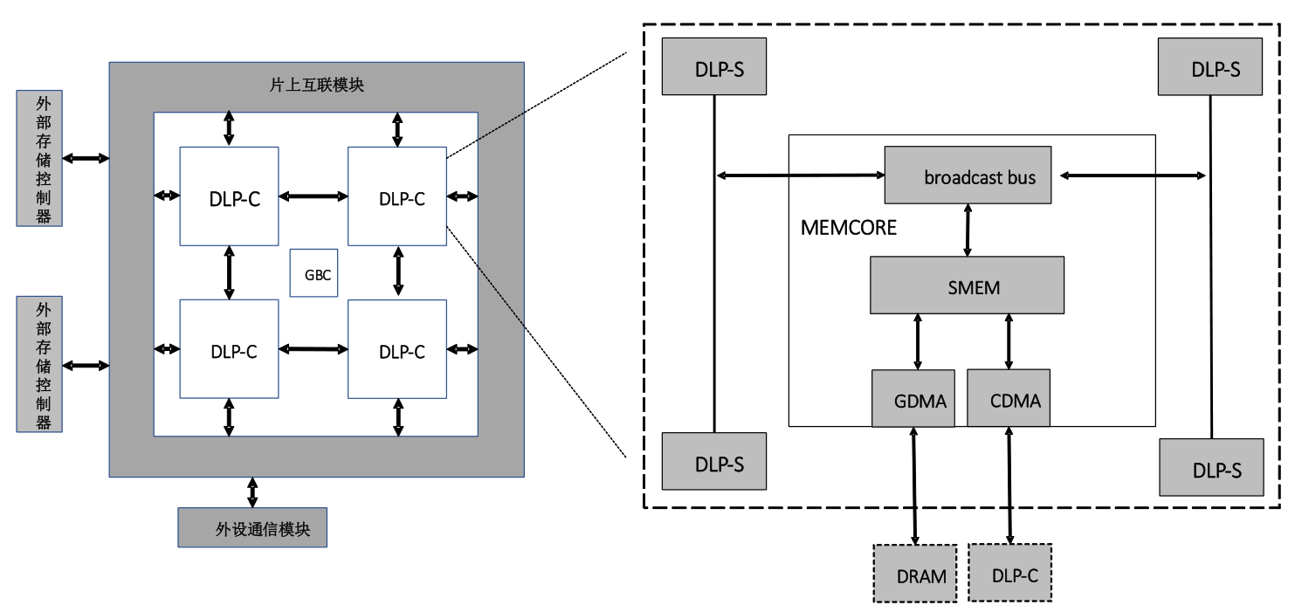
5.1 时域与空域架构
多核处理器DLP-M分层架构
一个DLP-M由多个DLP-C构成
一个DLP-C（簇）由多个DLP-S (单核) 构成
分层结构设计-减少NoC（Network-on-Chip）的负载开销
Notes:
这张PPT介绍了“5.1时域与空域架构”中的多核处理器DLP - M分层架构。
### 架构组成关系
- **DLP - M构成**：一个DLP - M由多个DLP - C构成。
- **DLP - C构成**：一个DLP - C（簇）由多个DLP - S（单核）构成 。这种分层结构类似于金字塔式的组织方式，从底层单核逐步向上组成更大的处理单元。
### 设计目的
分层结构设计旨在减少片上网络（NoC，Network - on - Chip）的负载开销 。片上网络用于芯片内多个处理单元之间的通信，通过分层结构可以优化数据传输路径，避免通信拥塞，提高系统整体性能。
### 架构图说明
- **左侧图**：展示了DLP - M的整体结构，包含多个DLP - C，通过片上互联模块相互连接，外部有外部存储控制器和外设通信模块，负责与外部存储及外部设备通信 。
- **右侧图**：是DLP - C内部结构的展开，包含多个DLP - S，通过广播总线（broadcast bus）连接 。内部还有MEMCORE、SMEM（可能是存储相关模块 ），以及GDMA、CDMA（直接内存访问模块 ），分别连接到DRAM和DLP - C，体现了数据在单核、存储模块及外部存储之间的传输路径 。

Slide 28
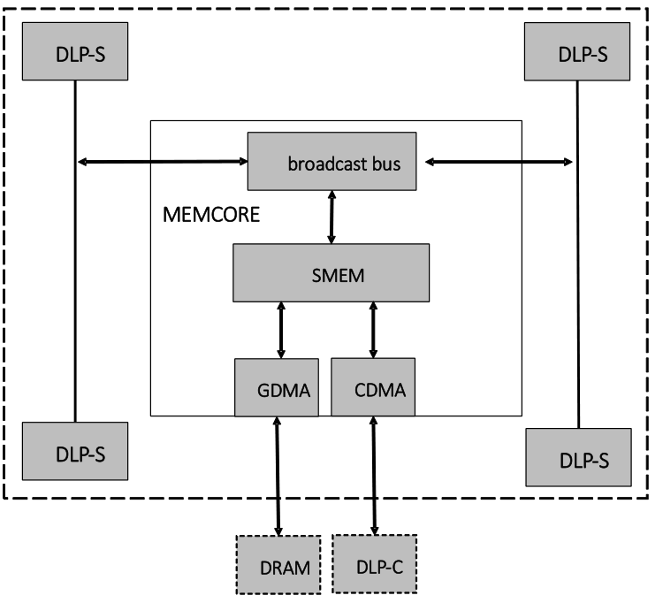
5.1 时域与空域架构
DLP-C架构
四个DLP-S
存储核MEMCORE
存储：DLP-S共享数据
通信：DLP-C与片外DRAM，DLP-C之间，多个DLP-S之间
Notes:
这张PPT介绍了“5.1时域与空域架构”中的DLP - C架构。
### 架构组成
- **DLP - S数量**：一个DLP - C架构包含四个DLP - S（单核处理器 ）。这些单核处理器是DLP - C的基本处理单元。
- **存储核MEMCORE**：是DLP - C架构中的关键存储组件 。
- **存储功能**：用于DLP - S之间共享数据，便于多个单核处理器之间的数据交互与协作 。
- **通信功能**：负责DLP - C与片外DRAM（动态随机存取存储器 ）之间的通信，实现数据在芯片内部与外部存储之间的传输；同时也支持DLP - C之间以及多个DLP - S之间的通信，保障系统内不同组件间的信息交流 。
### 架构图说明
右侧架构图展示了DLP - C内部结构。四个DLP - S围绕着中央的存储模块 。中央部分包括broadcast bus（广播总线 ），用于数据广播传输；MEMCORE作为存储核心；SMEM（可能是某种特定的存储单元 ）；GDMA和CDMA（直接内存访问模块 ）分别连接到DRAM和DLP - C，实现数据的快速传输与访问 。 整体呈现了DLP - C架构的组成模块及其数据通信关系。

Slide 29
5.1 时域与空域架构
MEMCORE架构
共享存储模块SMEM（Shared Memory）
广播总线（Broadcast Bus）
Cluster 直接内存访问CDMA（Cluster Direct Memory Access）
全局直接内存访问GDMA（Global Direct Memory Access）
Notes:
这张PPT介绍了“5.1时域与空域架构”中的MEMCORE架构。
### 架构组成部分
- **共享存储模块SMEM（Shared Memory）**：用于在多个DLP - S之间共享数据，方便数据交互与协同处理 。
- **广播总线（Broadcast Bus）**：可将数据同时传输到多个目标设备，实现一对多的数据广播功能，提高数据分发效率 。
- **Cluster直接内存访问CDMA（Cluster Direct Memory Access）**：用于在DLP - C簇内实现直接内存访问，能够高效地在簇内存储模块与其他组件间传输数据 。
- **全局直接内存访问GDMA（Global Direct Memory Access）**：支持在更广泛的范围内，如与片外DRAM等进行直接内存访问，实现全局数据的快速传输 。
### 架构图说明
右侧架构图展示了MEMCORE架构的内部连接关系。四个DLP - S通过红色的广播总线与MEMCORE相连 。MEMCORE内的SMEM分别通过蓝色的GDMA和绿色的CDMA与外部的DRAM和DLP - C相连 ，直观呈现了不同组件间的数据传输路径和通信方式，体现了该架构在数据存储与传输方面的设计思路。

Slide 30
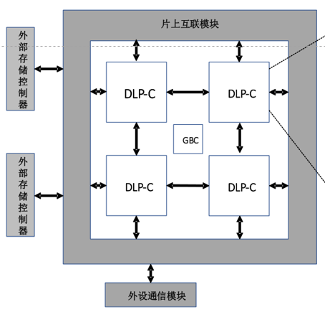
5.1 时域与空域架构
DLP-M架构
外部存储控制器
外设通信模块
片上互联NoC模块
同步模块GBC（Global Barrier Controller）
四个DLP-C
Notes:
这张PPT介绍了“5.1时域与空域架构”中的DLP - M架构。
### 架构组成部分
- **外部存储控制器**：负责管理与外部存储器（如硬盘、闪存等）的连接和数据传输，协调外部存储设备与芯片内部组件之间的数据交互 。
- **外设通信模块**：用于实现芯片与外部设备（如传感器、输入输出设备等）的通信，保障芯片与外部环境的数据传输与指令交互 。
- **片上互联NoC模块（Network - on - Chip）**：是芯片内部的通信网络，负责在多个DLP - C等内部组件之间进行数据传输和通信协调，类似于城市交通网络在城市内的作用 。
- **同步模块GBC（Global Barrier Controller）**：用于在多核处理器系统中实现全局同步，确保各个处理单元在执行某些关键操作时能够协调一致，避免数据竞争和不一致问题 。
- **四个DLP - C**：DLP - C是构成DLP - M的子模块（簇），每个DLP - C又由多个DLP - S组成，它们是具体执行计算任务的单元 。
### 架构图说明
右侧架构图展示了DLP - M的整体布局。四个DLP - C通过片上互联模块相互连接，外部存储控制器和外设通信模块分别与片上互联模块相连，实现与外部存储和外设的通信 。同步模块GBC位于片上互联模块内部，起到协调多个DLP - C同步运行的作用，直观呈现了DLP - M架构中各组件的位置和连接关系 。

Slide 31
5.1 时域与空域架构
DianNao系列芯片
核心思想是最小化存储传输
DianNao系列芯片
DianNao: 神经网络加速器
DaDianNao: 机器学习超级电脑
ShiDianNao: CNN的低功耗加速器
PuDianNao: 多功能机器学习加速器
性能 (以DaDianNao为例)
相较K20M GPU提速21.38倍
能耗降低330.56倍
Notes:
这张PPT介绍了DianNao系列芯片，属于“5.1时域与空域架构”内容。
### 核心思想
DianNao系列芯片的核心思想是最小化存储传输 。在芯片运行中，数据在存储和计算单元间的传输会消耗时间和能量，减少这种传输能提升性能、降低功耗。
### 系列芯片成员
- **DianNao**：神经网络加速器，专注加速神经网络计算任务。
- **DaDianNao**：机器学习超级电脑，可处理大规模复杂机器学习任务。
- **ShiDianNao**：针对CNN（卷积神经网络）的低功耗加速器，在保障CNN运算效率同时降低能耗。
- **PuDianNao**：多功能机器学习加速器，适用于多种机器学习场景。
### 性能表现（以DaDianNao为例 ）
- **速度提升**：相较于K20M GPU，提速21.38倍，体现其在运算速度上的优势。
- **能耗降低**：能耗降低330.56倍，说明在能效比方面表现卓越，能以更低能耗完成更多计算任务。

Slide 32
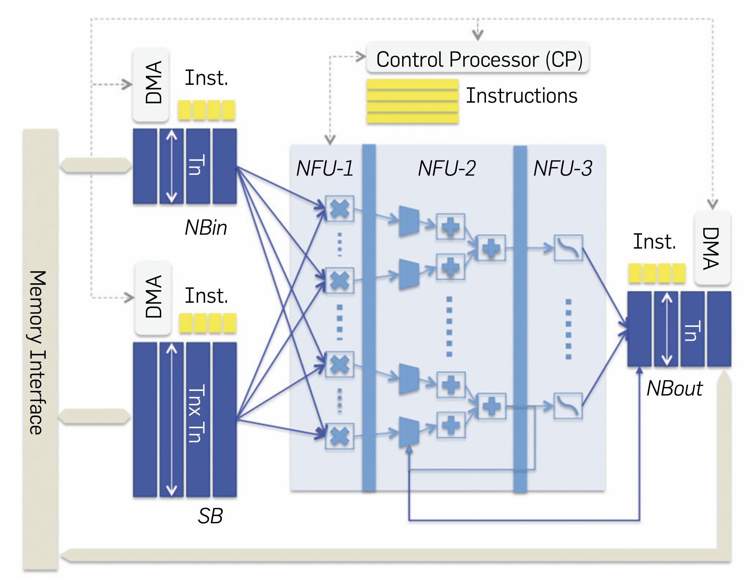
DianNao芯片
组成部分
输入神经元的输入缓冲区 (NBin)
输出神经元的输出缓冲区 (NBout)
突触权重的缓冲区 (SB)
神经功能单元 (NFU)
控制逻辑 (CP)
神经功能单元 NFU
每个功能块： T_{i} 输入/突触、T_{n} 输出神经元
不同类的层分解为2个/3个阶段：
输入与突触的乘法
所有乘积结果的相加
Sigmoid 或其它非线性函数
DianNao加速器架构简图
Notes:
DianNao芯片主要由数据输入输出缓冲区、模型权重缓冲区、神经功能单元（NFU）、控制逻辑组成。
### 组成部分
- **输入缓冲区（NBin）**：用于暂存输入神经元的数据，为后续运算提供数据支持。
- **输出缓冲区（NBout）**：存放输出神经元的数据，便于数据的输出和进一步处理。
- **突触权重缓冲区（SB）**：存储突触权重数据，这些权重在神经网络运算中至关重要。
- **神经功能单元（NFU）**：是芯片进行神经网络运算的核心单元，执行具体的计算操作。
- **控制逻辑（CP）**：负责协调和控制芯片各个部分的运行，确保运算流程的正确执行。
### 神经功能单元（NFU）
- **功能块**：每个功能块包含 \(T_i\)（输入/突触）和 \(T_n\)（输出神经元 ）相关数据处理。
- **运算阶段**：不同类型的层运算可分解为2个或3个阶段。
- **输入与突触的乘法**：将输入数据与突触权重进行乘法运算，是神经网络计算的基础操作。
- **所有乘积结果的相加**：把乘法运算得到的结果进行累加，得到中间计算结果。
- **Sigmoid或其它非线性函数**：对累加结果应用Sigmoid等非线性激活函数，引入非线性特性，使神经网络具备更强的表达能力。
其中的核心——神经功能单元，分为2-3个阶段，输入数据与权重的乘法、所得结果相加、以及最后的非线性函数操作（如sigmod）。
控制逻辑（CP）则控制以一定节拍依次从缓冲区中读取数据、依次进行NFU的各项操作，然后写出到输出缓冲区。如此循环往复。
这张PPT介绍了DianNao芯片的架构。
右侧架构图展示了DianNao芯片各组成部分的连接关系，包括与内存接口（Memory Interface）的连接，以及DMA（直接内存访问 ）、指令（Inst.）等在各组件间的传输路径，直观呈现了芯片内部的数据流向和运算流程。

Slide 33
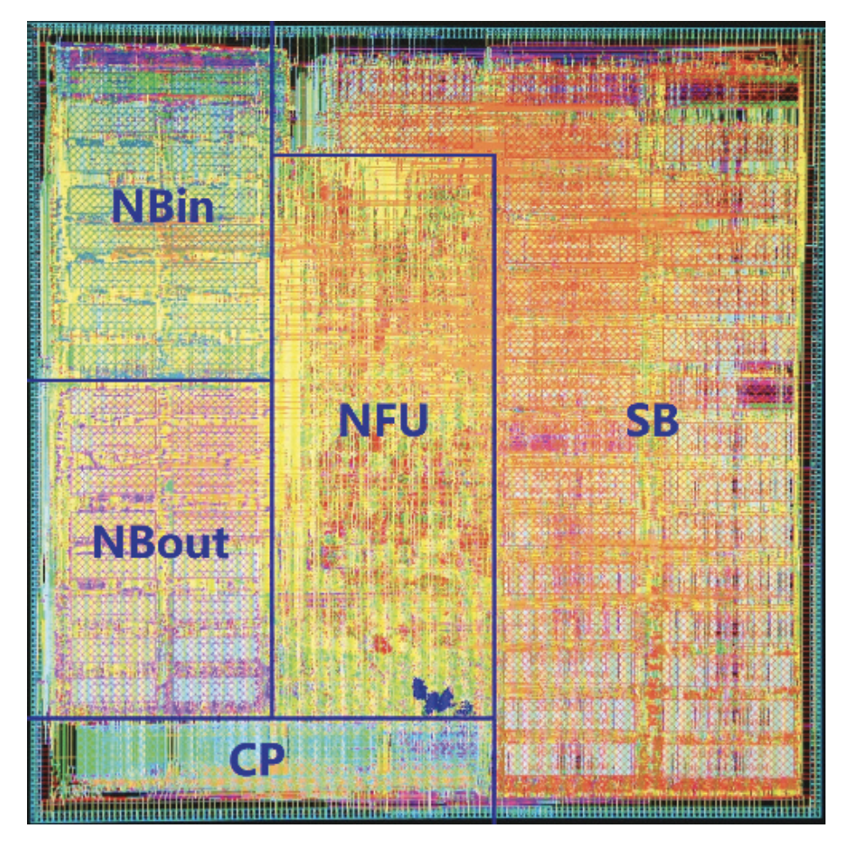
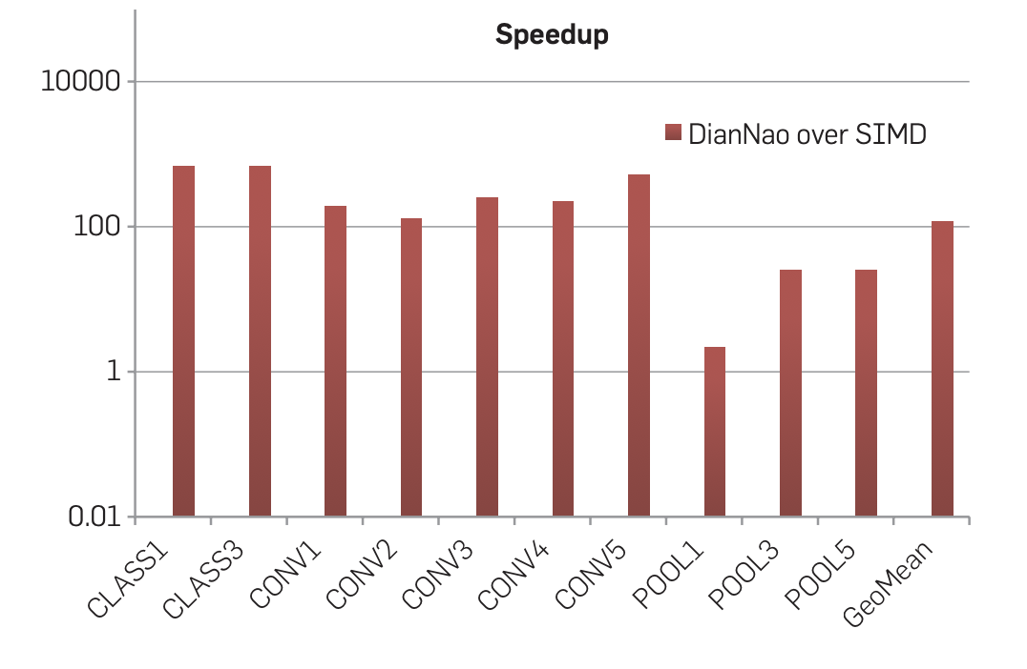
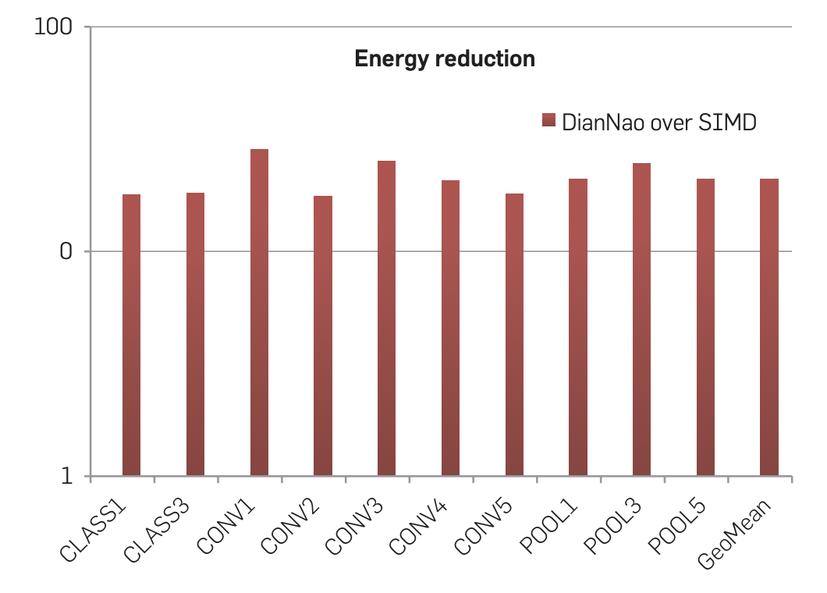
DianNao芯片
DianNao 布局图
实验结果
相比SIMD核 平均加速 117.87倍
相比SIMD核 能耗降低
21.08倍
使用台积电65nm工艺
面积3.02mm²，功耗485mW
Notes:
左图是DianNao的整体布局图，其加工采用台积电65nm工艺，面积仅3.02平方mm，功耗仅有485mW 。相比于SIMD核，平均加速117.87倍，同时能耗降低了21.08倍。
### 布局图
- **组成部分分布**：展示了DianNao芯片的物理布局，标注了输入神经元缓冲区（NBin）、输出神经元缓冲区（NBout）、神经功能单元（NFU）、突触权重缓冲区（SB）和控制逻辑（CP）的位置 。
- **工艺信息**：采用台积电65nm工艺制造，芯片面积为3.02mm² ，功耗为485mW ，体现了芯片在制造工艺和能耗方面的情况。
### 实验结果
- **速度提升（Speedup）**：上方图表对比了DianNao芯片与SIMD核在不同操作（如CLASS1、CLASS3、CONV1 - 5、POOL1、POOL3、POOL5 ）下的加速比。结果显示，DianNao芯片相比SIMD核平均加速117.87倍 ，表明其在运算速度上有显著优势。
- **能耗降低（Energy reduction）**：下方图表展示了DianNao芯片与SIMD核在不同操作下的能耗降低情况。数据表明，DianNao芯片相比SIMD核能 耗降低21.08倍 ，体现了其在能效方面的卓越表现。

Slide 34
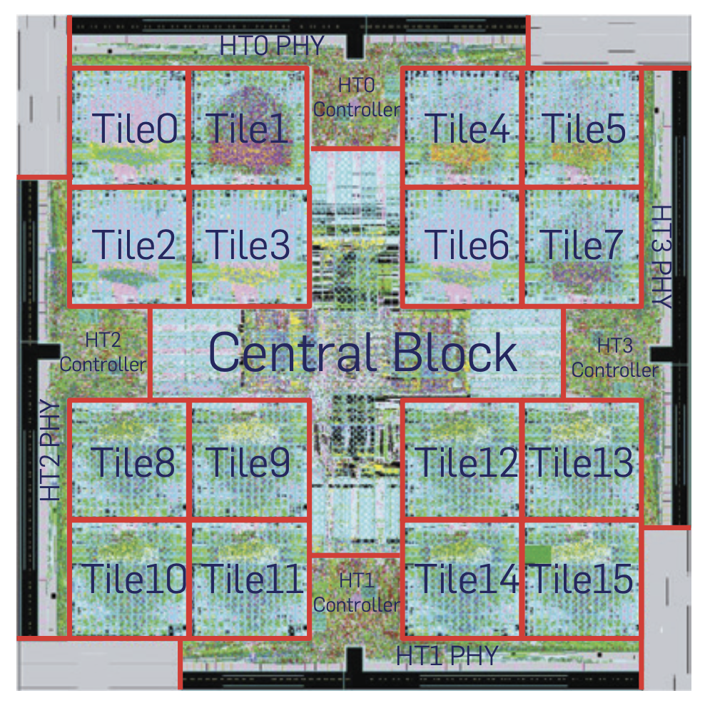
DaDianNao芯片
设计需求
不断增大的神经网络 (例如约10亿参数据)
频繁的主内存访问极大限制DianNao芯片的性能与能耗
DaDianNao：机器学习超级计算机
处理器核心扩大到16个
每片由“控制逻辑 +足够的RAM”构成
无主内存
使用28nm工艺，频率606MHz
面积67.7mm²，功耗16W
支持推理算法、训练、权值预训练
DaDianNao节点布局图
Notes:
前面我们介绍了DianNao的主要架构。可以看出，DianNao与GPU，CPU的能效比较上，取得了显著的成果。但是DianNao还存在着一些问题。其中最突出的问题是：DNNs私有kernel的卷积层与分类层（CNN和DNN）之间的存储带宽是限制性能的主要因素。对于这些层，所需的突触总数是巨大的，可能会有数百万个参数。针对这一问题，在DaDianNao的设计和实施过程中，提出了一种自定义节点和多芯片架构来克服这一限制。
### 设计需求
- **神经网络规模增大**：随着神经网络发展，参数量大幅增长，如达到约10亿参数据，对芯片处理能力提出更高要求。
- **内存访问限制**：频繁访问主内存严重制约DianNao芯片性能与能耗，需新设计优化。
### DaDianNao芯片特性
- **多核设计**：处理器核心扩展到16个，增强计算并行处理能力。
- **模块构成**：每片由“控制逻辑 + 足够的RAM”组成，无主内存设计，减少对主内存依赖，优化数据存储和访问，提升性能、降低能耗。
- **制造工艺与参数**：采用28nm工艺，频率606MHz ，面积67.7mm² ，功耗16W 。
- **功能支持**：支持推理算法、训练、权值预训练，功能更全面，适用于多种机器学习场景。
DaDianNao的设计针对两个问题：
1.神经网络的规模不断增大，神经元参数等数据量急剧增加，例如，约10亿个参数的神经网络。
2.在之前DianNao的实施方案中，其频繁的主内存访问极大限制了芯片的性能和能量效率。
DaDianNao是在DianNao的基础之上构建的多核处理器，其处理器核心的规模扩大到 16 个，同时增大了片上内存。
DaDianNao 基于 28 nm 工艺，运行频率为 606 MHz，面积只有 67.7平方毫米，功率只有大约 16 w。DaDianNao 不仅支持推理算法，同时支持训练算法，以及权值预训练环节(RBI)。
为了有效避免逻辑和数据的拥塞，DaDianNao采用如图所示的分块( tile-based)结构，将所有输出神经元的运算分为 16 个片段，分给相应的运算块(tile)。每个运算块( tile)同时处理 16 个输出节点对应的输入节点，因而单个芯片同时进行 256 个并行运算。
### 布局图
右侧是DaDianNao节点布局图，显示16个Tile和Central Block分布，体现芯片内部结构设计 。

Slide 35
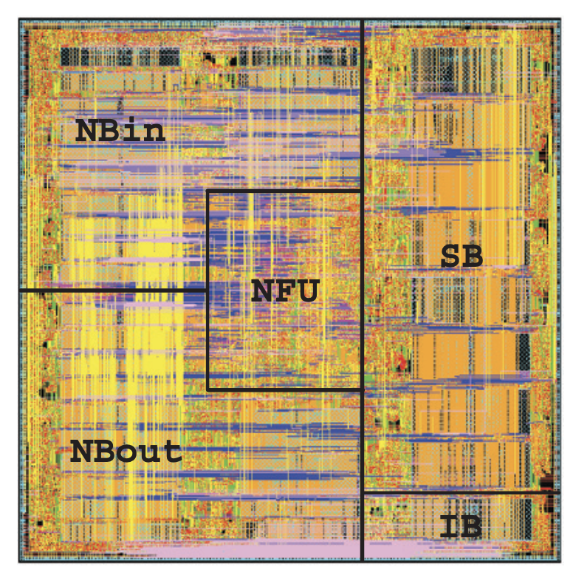
ShiDianNao芯片
设计需求
嵌入式系统中大规模图像应用
高能耗主要由于内存访问而非计算
主要特点
去除DRAM内存访问
针对CNN的数据访问定制化设计
性能
60倍 能量利用率
30倍 提速（对比NVIDIA K20M GPU）
ShiDianNao布局图
Notes:
这张PPT介绍了ShiDianNao芯片。
### 设计需求
- **应用场景**：面向嵌入式系统中的大规模图像应用 ，此类应用对芯片的处理能力和能耗有特殊要求。
- **能耗痛点**：发现高能耗主要源于内存访问而非计算本身 ，因此需要优化内存访问来降低能耗。
### 主要特点
- **内存优化**：去除对DRAM（动态随机存取存储器 ）的内存访问，减少因内存访问带来的能耗和性能瓶颈。
- **定制设计**：针对CNN（卷积神经网络 ）的数据访问模式进行定制化设计，适配CNN运算特点，提升运算效率。
### 性能表现
- **能量利用率**：能量利用率达到60倍 ，相比其他方案在能耗方面有显著优势。
- **运算速度**：与NVIDIA K20M GPU相比，提速30倍 ，体现了在运算速度上的大幅提升。
### 布局图
右侧是ShiDianNao芯片布局图，标注了输入神经元缓冲区（NBin）、输出神经元缓冲区（NBout）、神经功能单元（NFU）、突触权重缓冲区（SB）等部分的位置 ，展示了芯片内部结构。

Slide 36
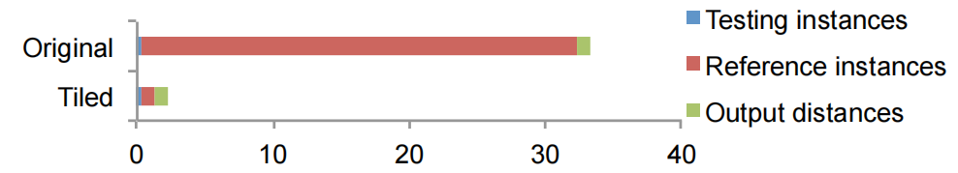
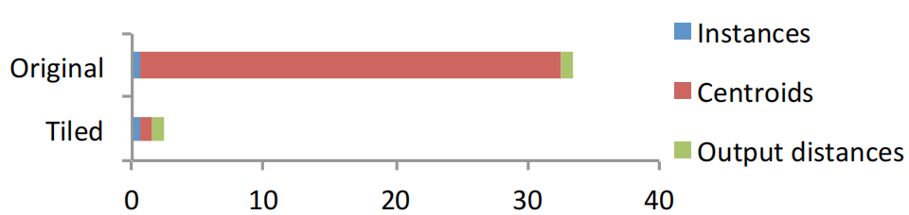
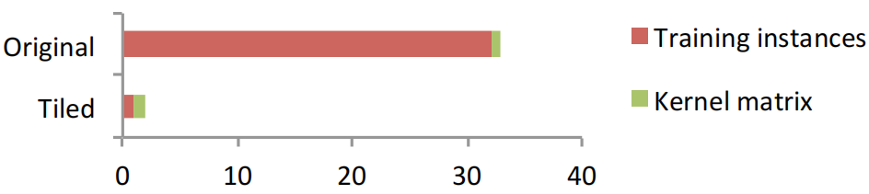
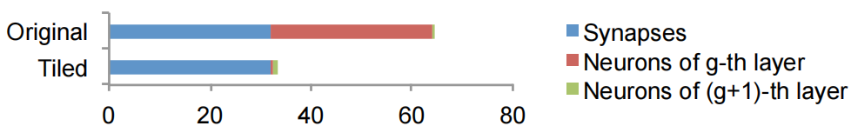
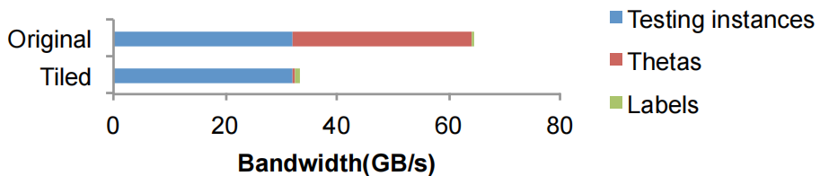
PuDianNao芯片
支持 7 种主流机器学习算法
内存访问带宽需求（优化前后对比）
k-means 聚类
k-NN 算法
朴素贝叶斯
支持向量机
线性回归
分类树
深度神经网络
k-NN
k-means
SVM
性能
DNN
频率1GHz，峰值1.056万亿次/秒
面积3.51mm²，功耗0.596W
21.29倍 于Intel Xeon E5-4620 CPU
1.20倍 于NVIDIA K20M GPU（28nm）
低功耗 (功耗0.596W，65nm，GPU/128.41 )
线性回归
Notes:
这张PPT介绍了PuDianNao芯片。
### 支持算法
PuDianNao芯片支持7种主流机器学习算法，包括：
- **k - means聚类**：用于数据聚类分析，将数据点划分到不同簇中。
- **k - NN算法**：k近邻算法，根据数据点的k个最近邻进行分类或回归。
- **朴素贝叶斯**：基于贝叶斯定理的分类算法。
- **支持向量机（SVM）**：用于分类和回归分析，寻找最优分类超平面。
- **线性回归**：用于建立自变量和因变量之间的线性关系模型。
- **分类树**：通过树形结构进行分类决策。
- **深度神经网络**：多层神经网络，可处理复杂模式识别等任务。
### 性能
- **运算能力**：频率1GHz ，峰值运算能力达1.056万亿次/秒 ，面积3.51mm² ，功耗0.596W 。
- **对比优势**：相比Intel Xeon E5 - 4620 CPU提速21.29倍 ，相比NVIDIA K20M GPU（28nm）提速1.20倍 ，且功耗低（65nm工艺下功耗0.596W ）。
### 内存访问带宽需求
右侧图表对比了k - NN、k - means、SVM、DNN、线性回归等算法在优化前后（Original和Tiled）的内存访问带宽需求 ，展示了优化后在不同数据类型（如测试实例、参考实例等）访问带宽上的变化，体现了芯片在内存访问优化方面的成果。

Slide 37
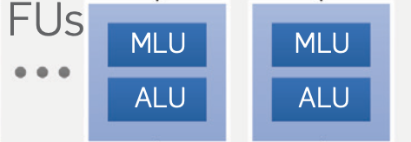
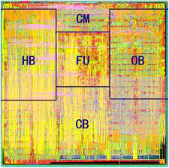
PuDianNao芯片
ALU （片上算术逻辑单元）
针对少量MLU不支持的运算操作。如：除法
在主机通用运算核心上执行操作会导致远距离数据移动和同步开销。
在FU中添加一个算术逻辑单元（ALU）
算术逻辑单元（ALU）包含一个加法器、一个乘法器和一个除法器，以及32位浮点到16位浮点和16位浮点到32位浮点的转换器
Notes:
这张PPT介绍了PuDianNao芯片的ALU（片上算术逻辑单元）相关内容。
### ALU功能补充
- 由于MLU（可能是某种运算单元 ）不支持部分运算操作，如除法，因此引入ALU。在主机通用运算核心执行这类操作，会产生远距离数据移动和同步开销，而在芯片内设置ALU可避免此问题。
### ALU在芯片中的设置
- 在FU（功能单元 ）中添加ALU ，用于处理特定运算。
### ALU内部构成
- **运算器**：包含一个加法器、一个乘法器和一个除法器 ，可进行基本算术运算。
- **数据转换器**：具备32位浮点到16位浮点以及16位浮点到32位浮点的转换功能 ，满足不同精度数据运算需求。
### 芯片布局图
右侧上方示意图展示了FU中MLU（机器学习运算单元 ）和ALU的分布；下方芯片布局图标注了CM、HB、FU、OB、CB等区域 ，体现芯片内部不同功能模块的位置分布，但具体各区域功能未在本页PPT详细说明。 整体围绕PuDianNao芯片中ALU的功能、设置及内部结构展开介绍。

Slide 38


